Slide 1

ПУТЕШЕСТВИЕ ПО СТРАНЕ

Slide 2
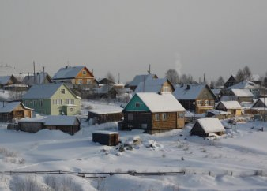
село «Орфографическое»
ИГРА «КТО? ЧТО?»
В..лна, утю.., сер..це, в..дро, кни..ка, со..нце, к..вёр, тра..ка, мес..ность, стр..ла, яго..ка, вес..ник, пл..сун, улы..ка, наез..ник.

Slide 3

остров «Численный»
Зебра, еноты, санки, нить, абзац, игрушки, небо, листья, апельсины, интерес.

Slide 4
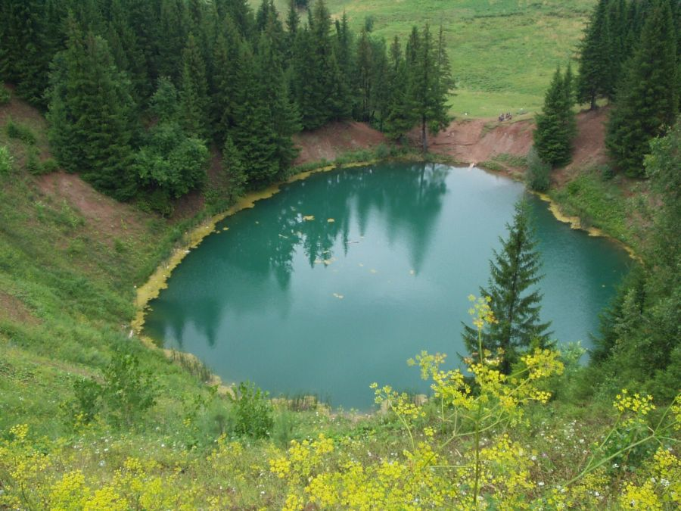
озеро «Родовое»
Друг за дружкой, чередой,
Мирно ходят брат с сестрой,
Братец будит весь народ,
А сестра наоборот-
Спать немедленно зовёт.

Slide 5


